Slide 1
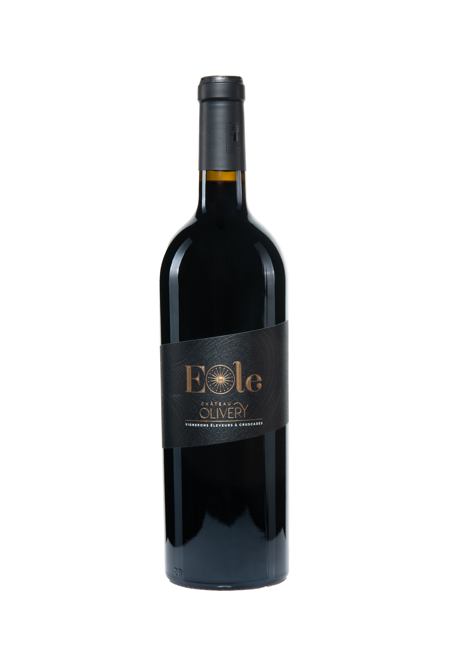
EOLE
Appellation Corbières
Visuel: Robe foncée pourpre intense aux reflets rubis
Olfactif: Le bouquet est très épicé de vanille, de fumée et délicieusement fruité de cerise et de cassis
Gustatif: Bouche d’un vin riche, corpulent, puissant et pourtant plein d’équilibre et de finesse
Conservation: 10 ans
Degré: 14°
Terroir: Graves argilo calcaires
Cépages: Syrah, Grenache, Carignan
Vinification: Raisins murs macérés à froids puis élevé en fûts sur lies 12 mois
Château Olivery SCEA Domaine de CVO
11200 Cruscades-Tél: 06.75.19.62.13 – Mail:amandine.bonnet@samfi.fr

